Slide 1
求和方法

Slide 2


一、利用常用求和公式求和
二、错位相减法求和

Slide 3

三、倒序相加法求和
四、分组法求和

Slide 4
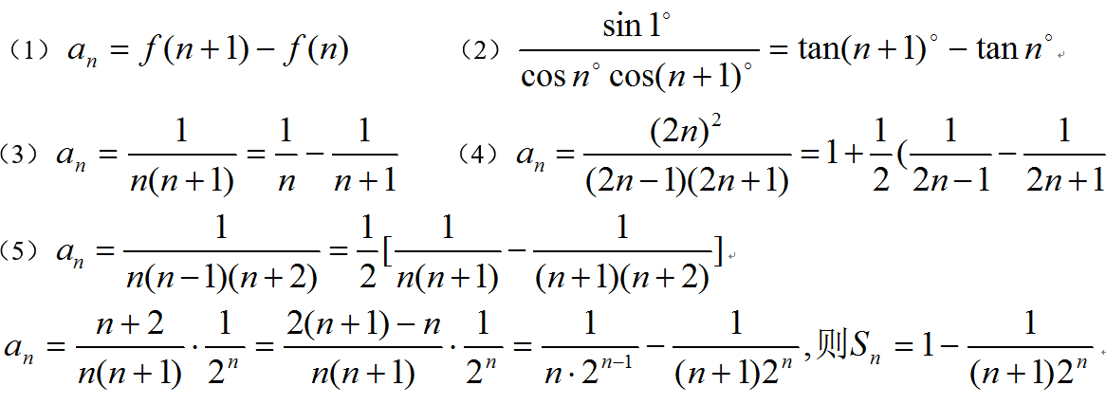
五、裂项法求和

Slide 5

六、合并法求和
七、利用数列的通项求和

Slide 6



Slide 7
